Slide 1
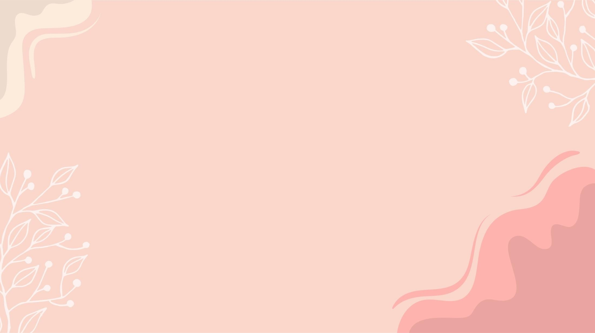
Муниципальное бюджетное образовательное учреждение дополнительного образования «Гуманитарный центр интеллектуального развития» городского округа Тольятти
Идея подарка для мамы: брошь из фетра
Попова Татьяна Александровна,
педагог дополнительного образования

Slide 2
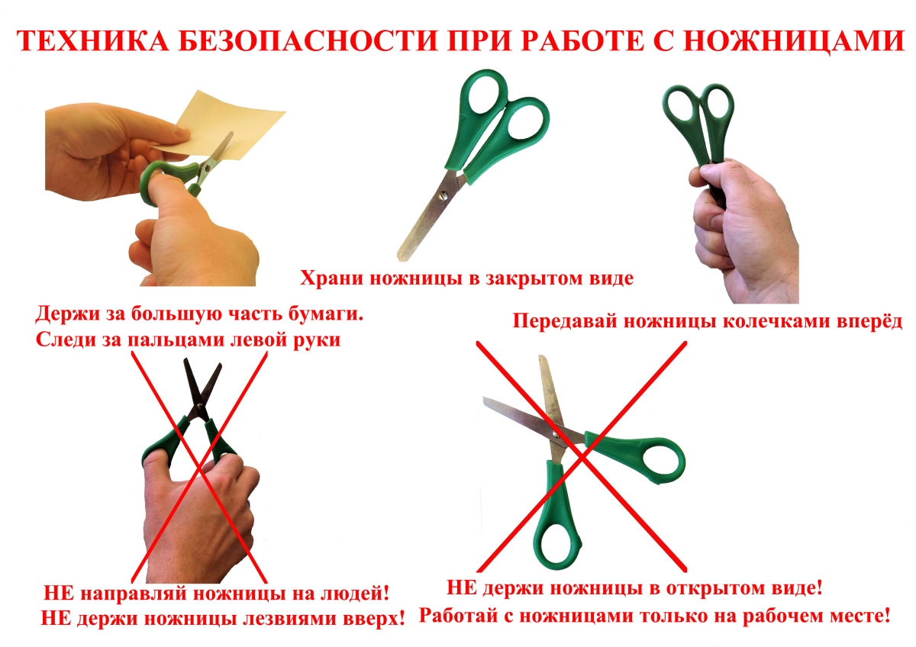
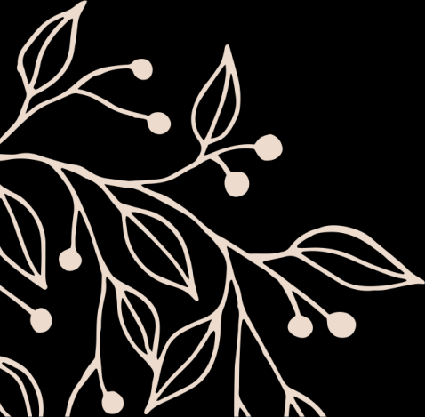

Slide 3
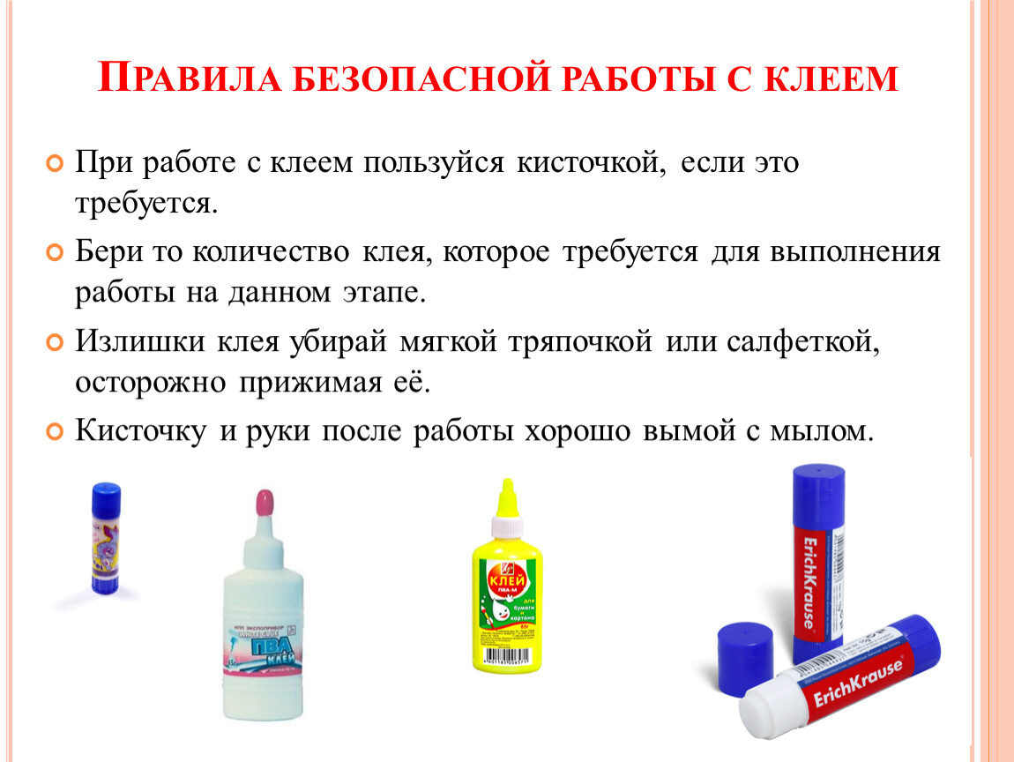

Slide 4
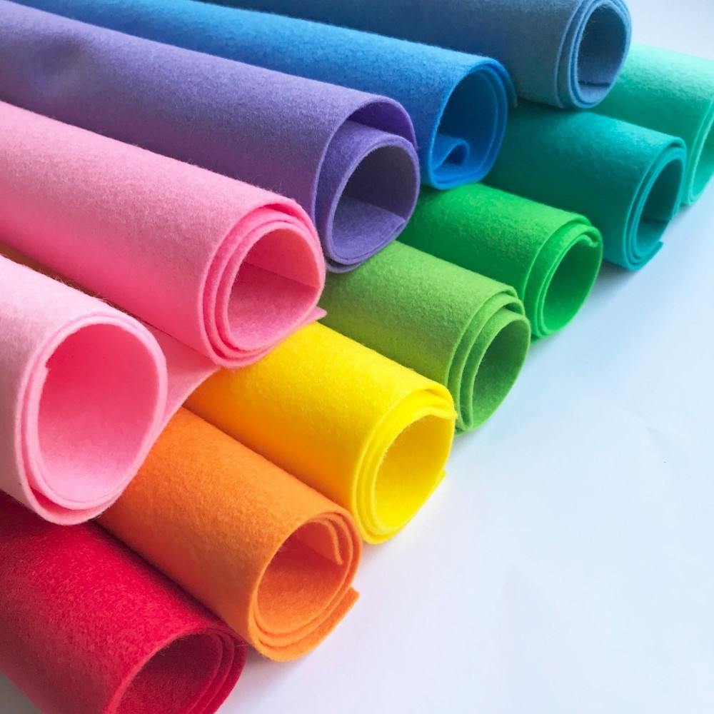
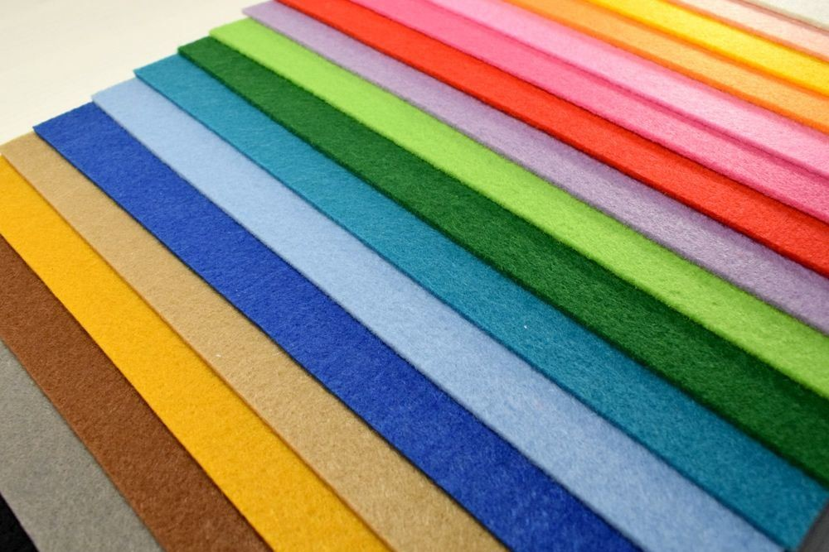
Фетр (от франц. feutre - войлок) -это нетканый материал, который изготавливают способом валяния пуха или шерсти. Он не осыпается и очень удобен для рукоделия, особенно – для детей. Фетр может быть натуральным и синтетическим, и тот, и другой подходит для рукоделия. Он бывает разный по толщине и имеет богатую цветовую палитру.

Slide 5
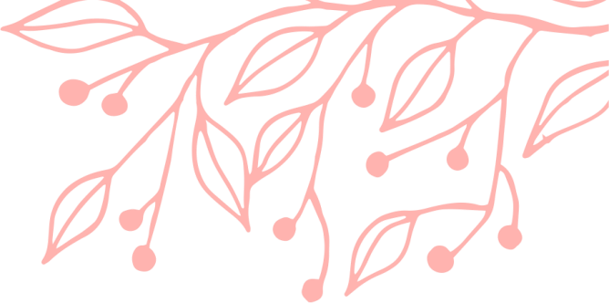
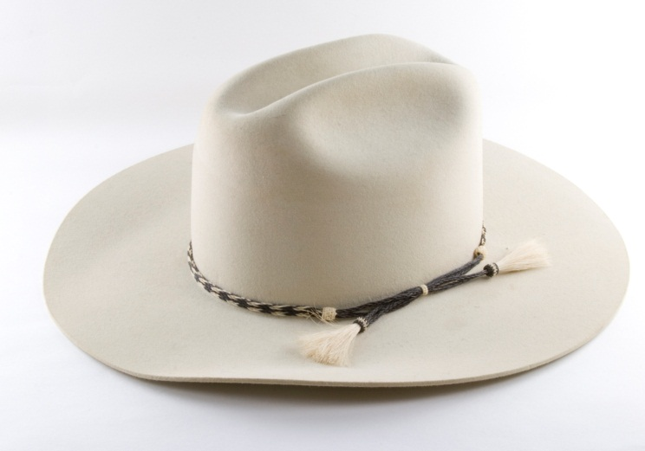
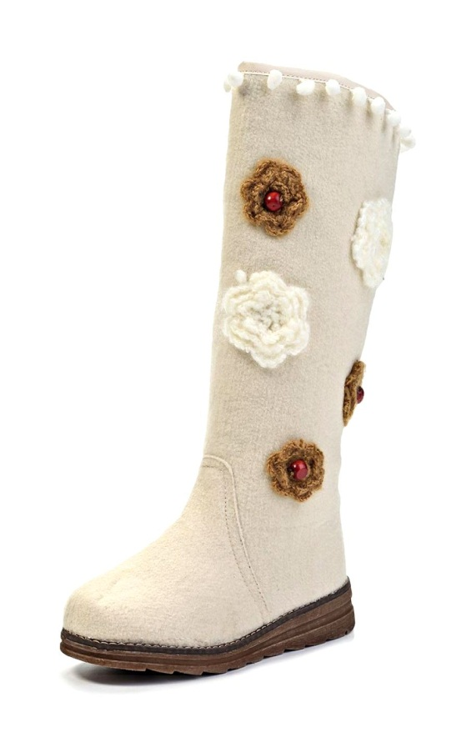
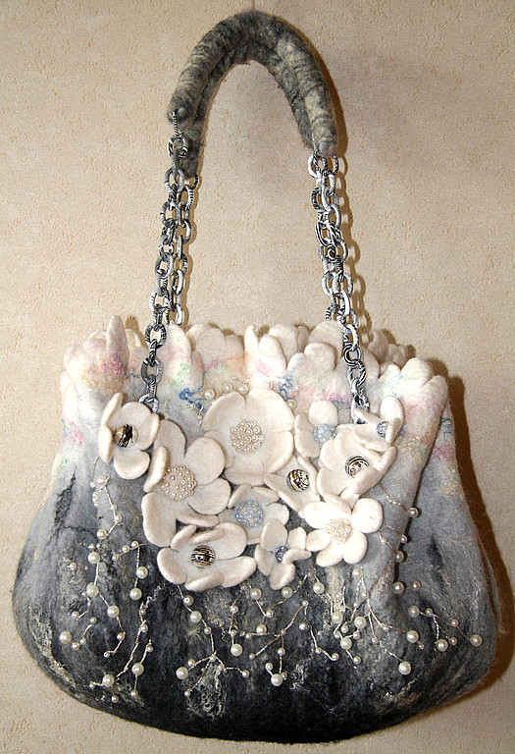
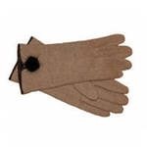
Где используют фетр?
Изготавливают шляпы, перчатки, сапоги, сумки..

Slide 6
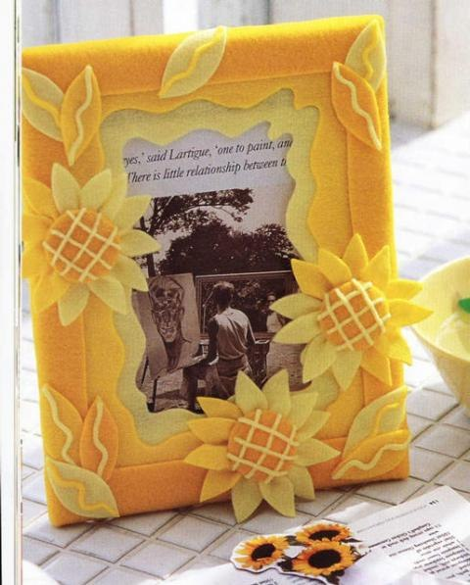
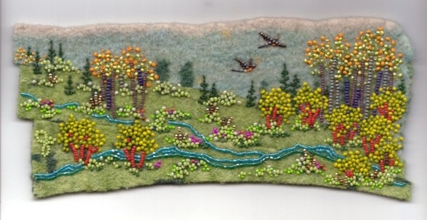
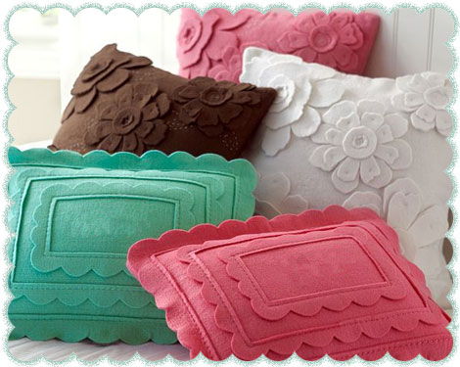
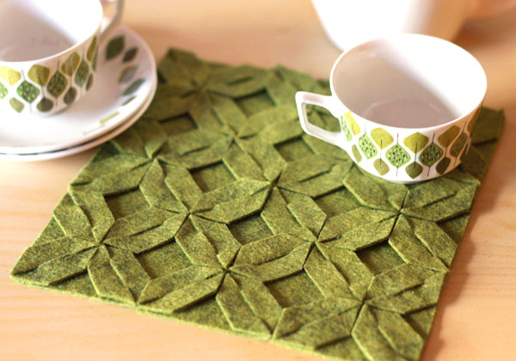
Декорируют интерьер дома.
Изготавливают панно, картины, пледы, подушки, рамки для фото, подставки под горячую посуду, декорируют кружки, банки…

Slide 7
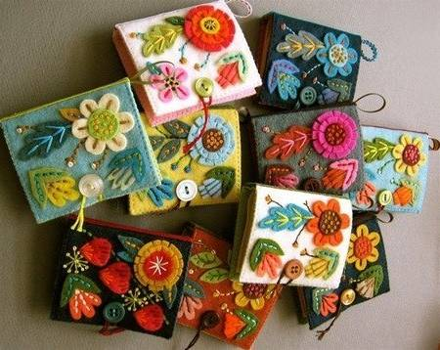
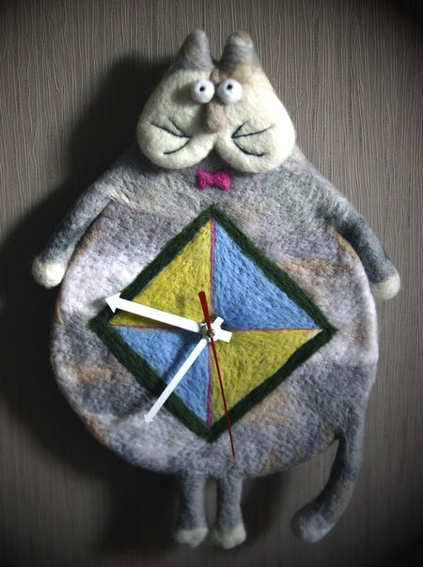
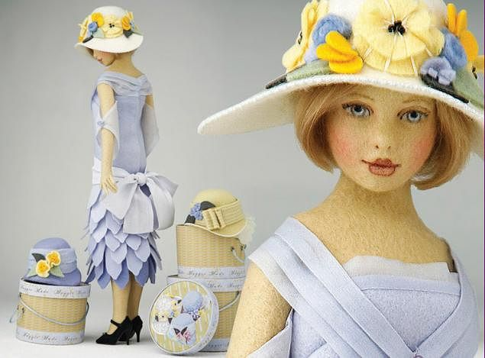
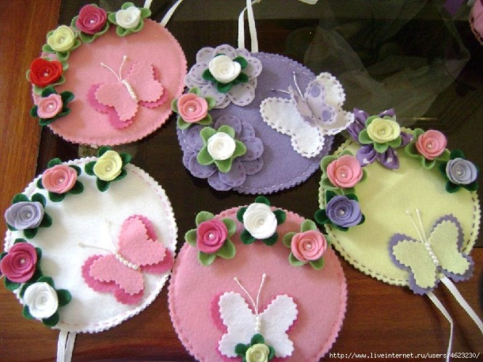
Из фетра шьют игрушки и карнавальные костюмы

Slide 8
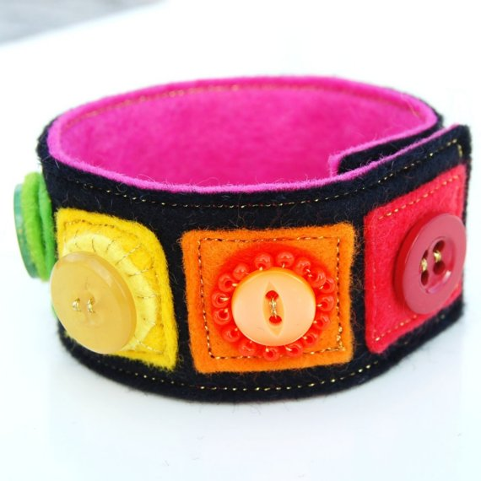
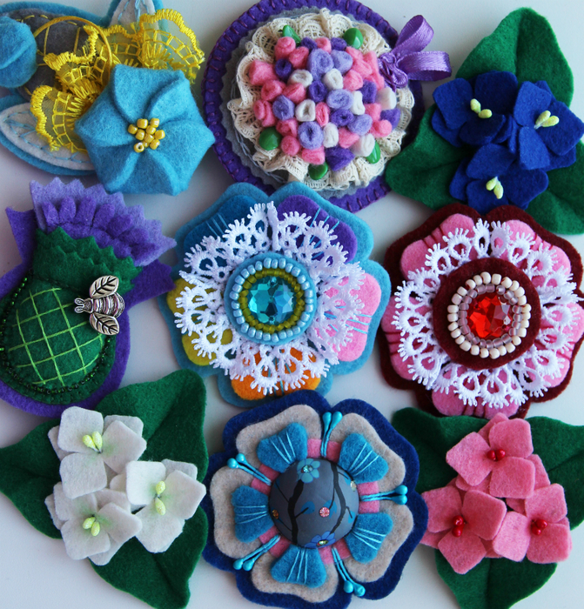
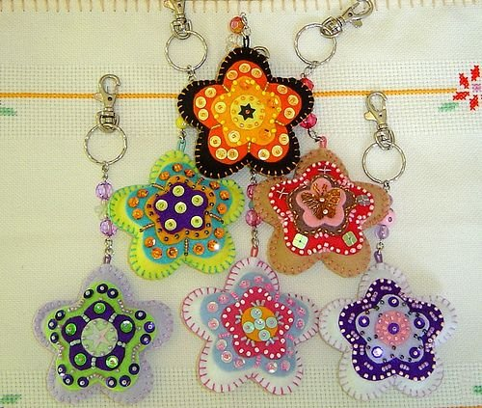
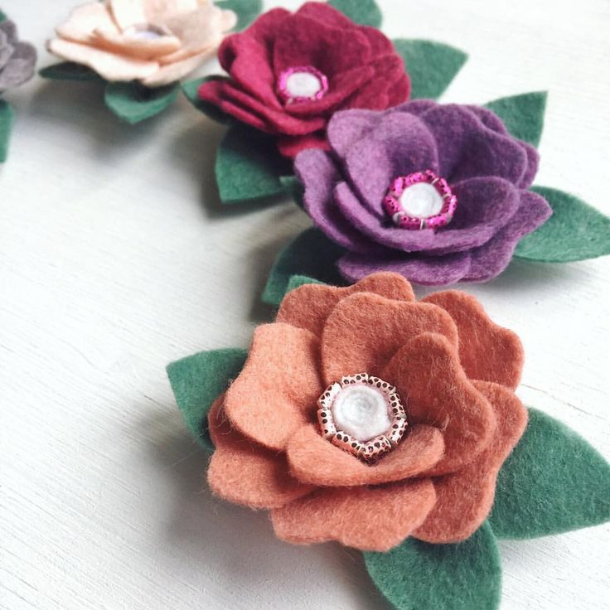
Фетр отлично подходит для создания украшений, заколок, брошей

Slide 9
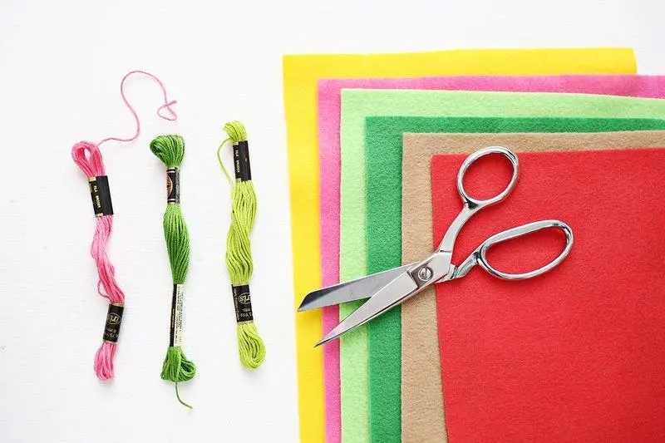
Преимущества фетра
Экологическая чистота
Не имеет лицевой и изнаночной стороны
Приклеивается, пришивается
Режется без образования бахромы
Высокая стойкость к истиранию
Не мнется

Slide 10
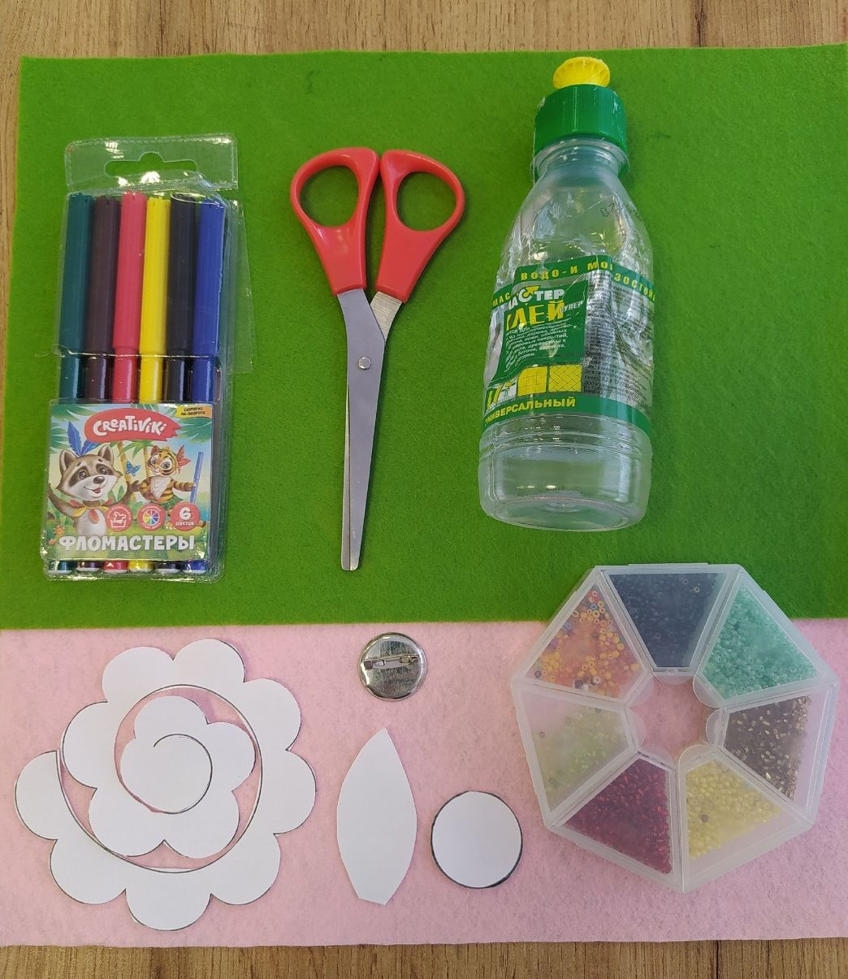
НЕОБХОДИМЫЕ МАТЕРИАЛЫ
фетр розового и зеленого цвета
шаблоны
фломастеры
ножницы
супер-клей
бисер
застежка для броши

Slide 11
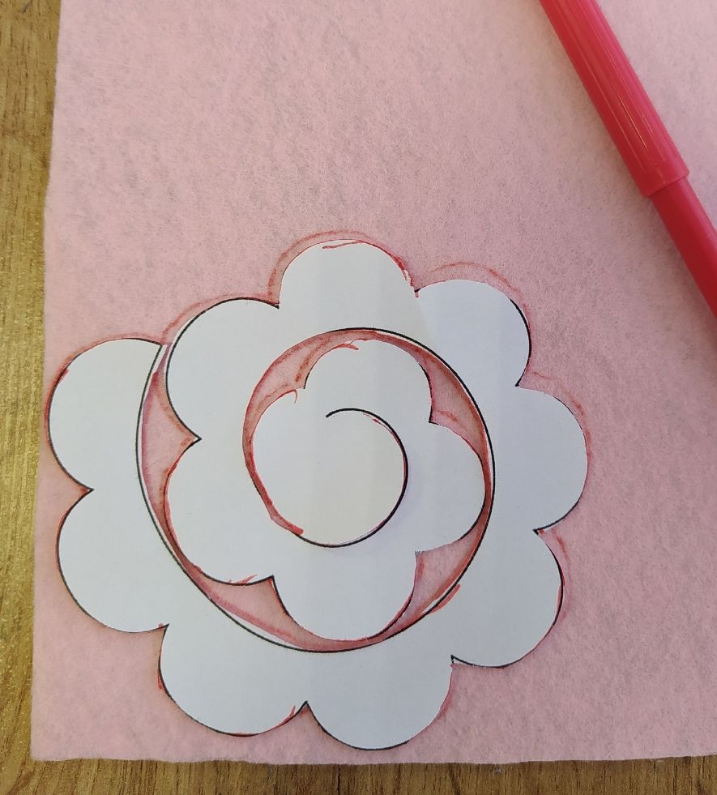
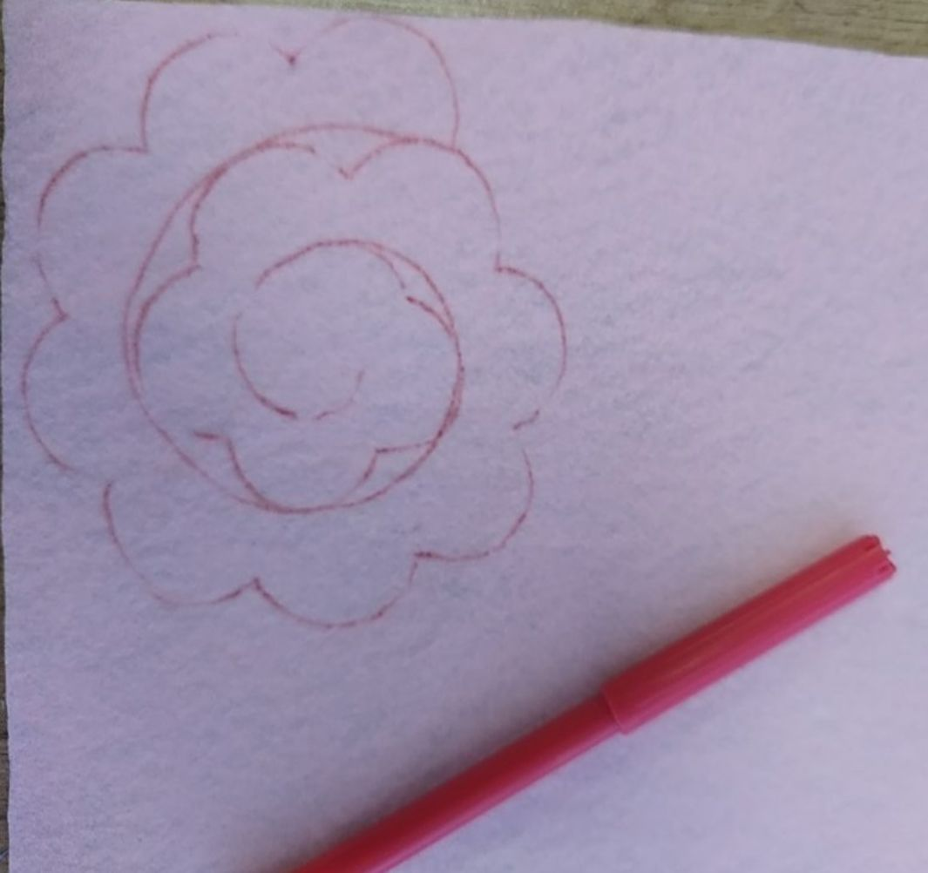
ШАГ 1
Приложите шаблон, обведите.

Slide 12
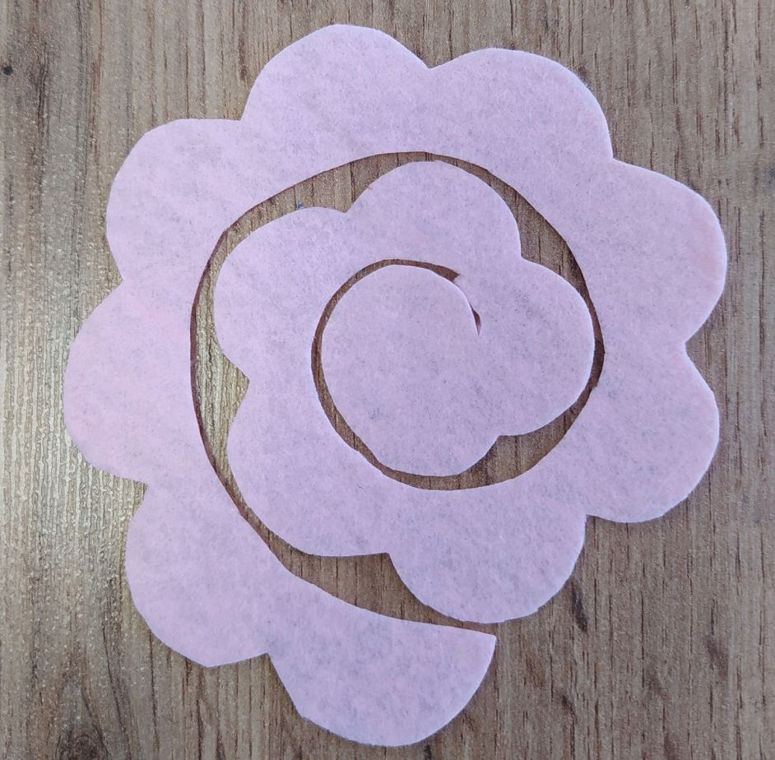
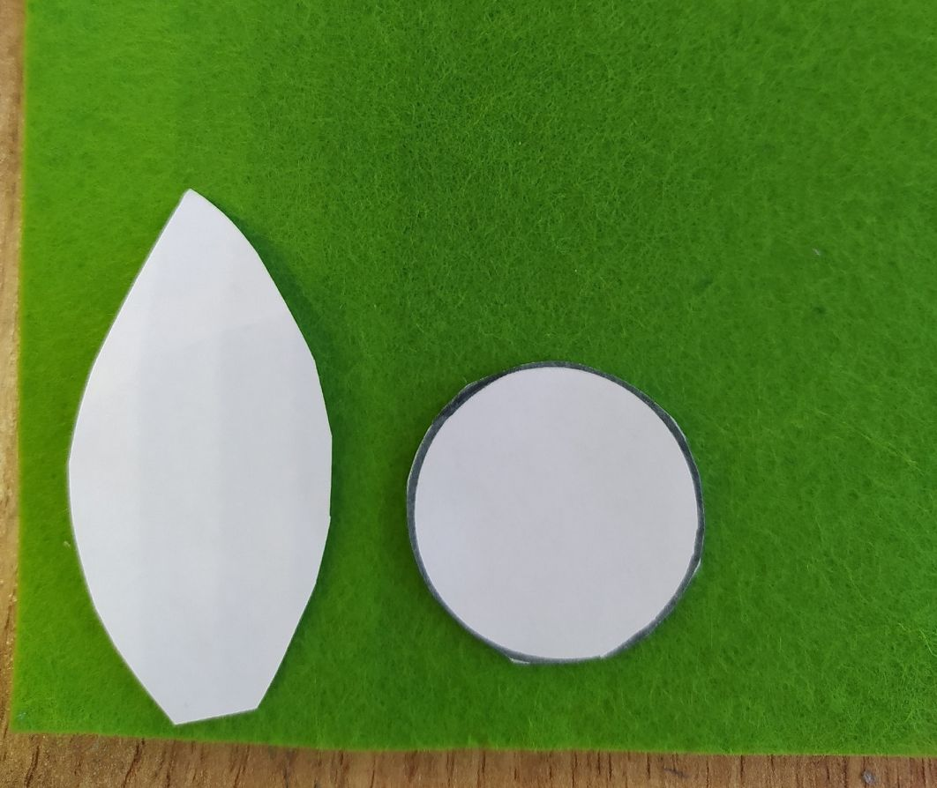
ШАГ 2
Вырежьте деталь цветка, обведите лист и основу. Вырежьте.

Slide 13
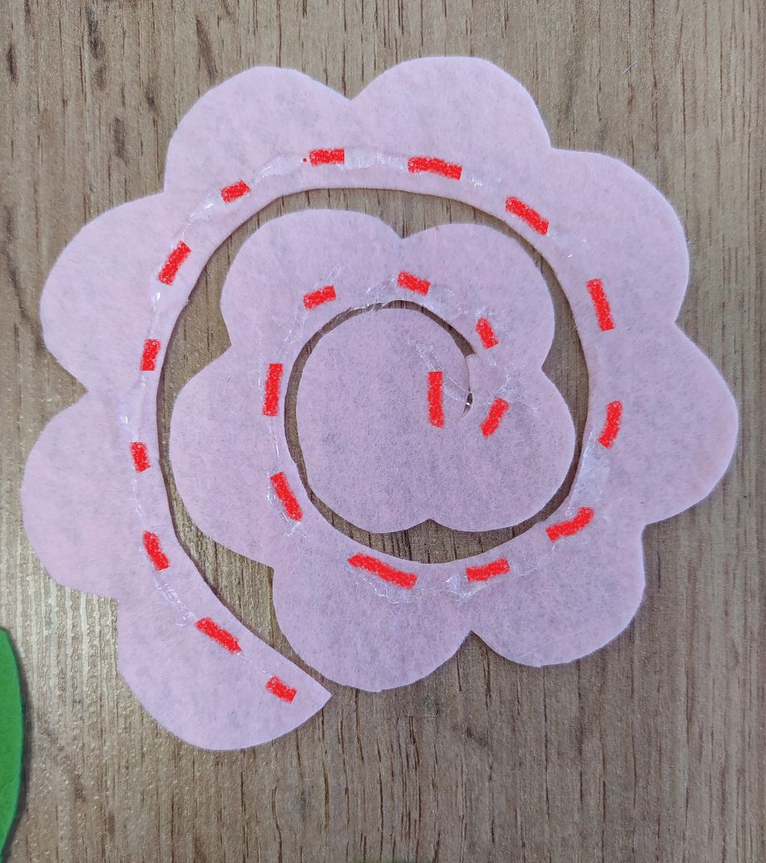
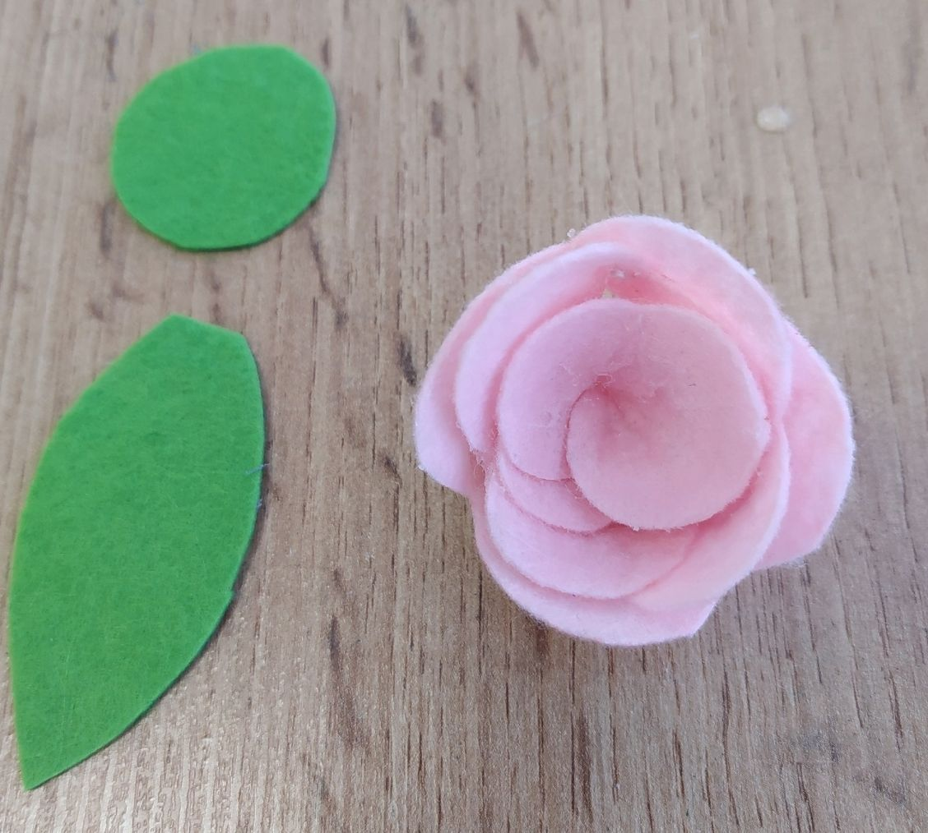
ШАГ 3
Нанесите клей и сверните цветок в спираль.

Slide 14
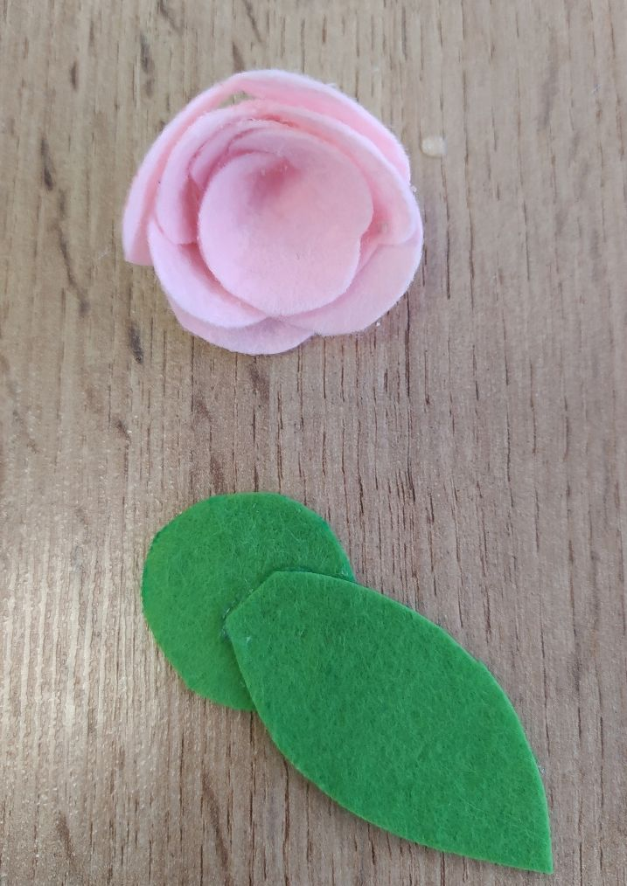
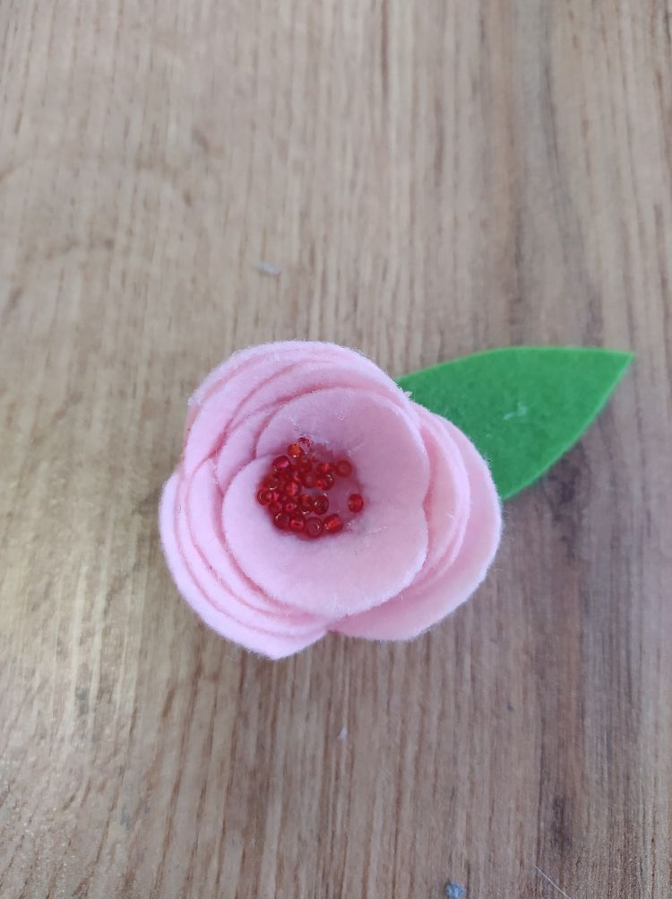
ШАГ 4
Приклейте лист к основе. Украсьте середину цветка.

Slide 15
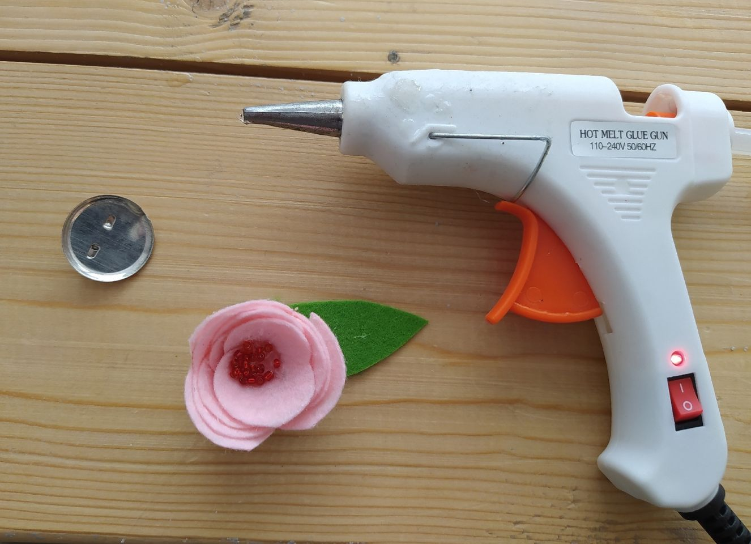
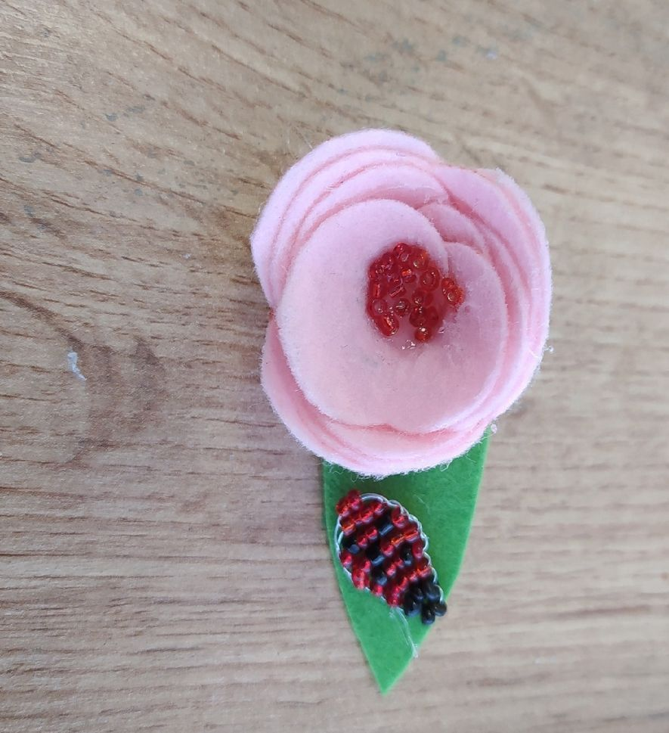
ШАГ 5
Приклейте цветок на основу и приклейте застежку.

Slide 16
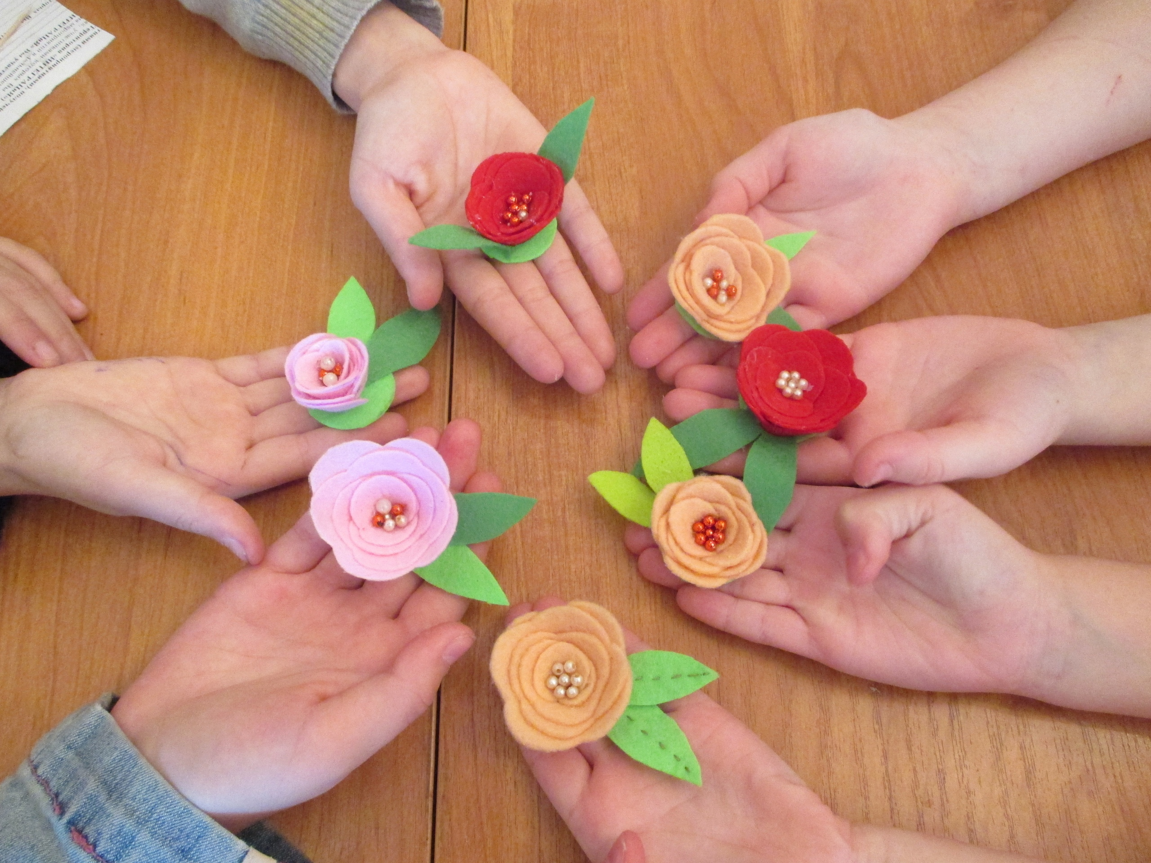
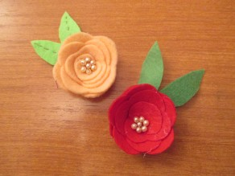
ГОТОВЫЕ РАБОТЫ

Slide 17
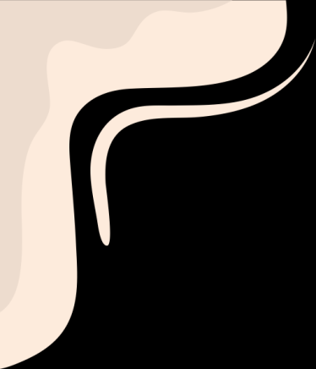


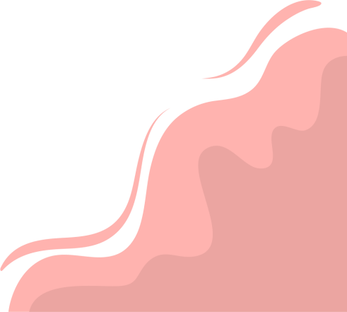
Попова Татьяна Александровна,
педагог дополнительного образования
Муниципальное бюджетное образовательное учреждение дополнительного образования «Гуманитарный центр интеллектуального развития» городского округа Тольятти
Адрес: г. Тольятти, ул. Чайкиной, 87
Эл. почта: office@cir.tgl.ru
Сайт: cir.tgl.ru
Тел. 37 94 99, +7 927 219 91 89

